Slide 1
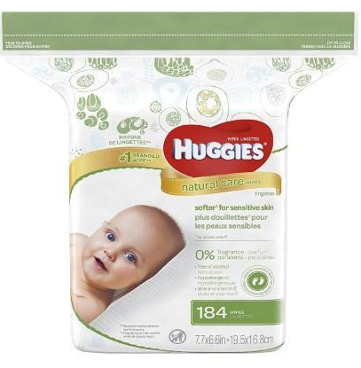
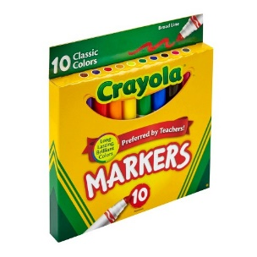
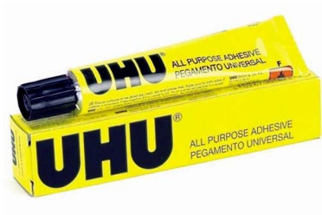
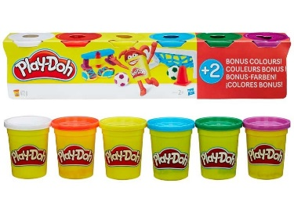
Materiales-Centro Pre escolar RUM
Articulos personales
Cajita para pertenencias (identificada) (15.5 x 11.5 x 8 aprox.)
Dos mudas de ropa adicional incluyendo ropa interior y medias (tenis de velcro)
Abrigo
Higiene dental
Cepillo de dientes (1)
Vaso plástico para enjuague bucal
Pasta dentífrica con fluoruro
Aseo personal
Peinilla y/o cepillo de peinarse
Toalla grande (tamaño de baño, no playa)
4 rollos de papel toalla
Toallitas “Baby Wipes” o “Chubs”” (cuatro grandes)
4 Toallas desinfectantes (1 Lysol o 1 Clorox)
4 Desinfectante liquido (1 Lysol y o Clorox)
2 cajas de mascarillas de ninos
Siesta
Colchón (fino) de 5/8” no grueso
Un forro intercambiable para el colchón
Frisa y almohada pequeña (no grande)
Otros
1 Marcadores de felpa (lavables) (Marca crayola)
1 pega liquida grandes (Marca Elmer’s)
1 pega stick grande
2 pega uhu
1 paq. Crayolas gruesas (Marca crayola)
1 paq. Crayolas finas (Marca crayola)
Delantal
1 tijera pequeña de metal (punta redondeada)(fiskars)
1 Libro de colorear con dibujos grandes
1 resma de papel
1 paquete de plasticina Playdoh
1 caja de bolsas ziploc de 1 galon
1 caja de bolsas ziploc de 1 cuartillo
1 paquete de vasos sanitarios
1 paquete de pinturas tempera
1 paquete de papel de construccion
Es importante que se compren los artículos de la marca que se especifica para el beneficio de los niños ya que son de mejor calidad, ejemplo: crayolas, plastilinas, etc.

Slide 2
Documentos adicionales necesarios:
Resultado de examen realizado por el oftalmólogo
Resultado de examen audio métrico
Certificado de Vacunación (Hoja Verde) PVAC III
Tres fotografías tamaño 2 x 2
Fotografía familiar reciente
Seguro Social del niño/a (copia fotostática)
Seguro Médico (copia fotostática)
Documentos fotocopiados adjuntos
Cuota del programa: $250.00*

